Slide 1







ỦY BAN NHÂN DÂN PHƯỜNG LONG BIÊN
TRƯỜNG MẦM NON THẠCH CẦU
LĨNH VỰC PHÁT TRIỂN NHẬN THỨC
Hoạt động: Khám phá khoa học
Đề tài: Trò chuyện về lớp học của bé
Lứa tuổi: Mẫu giáo lớn (5-6 tuổi)
Thời gian: 30-35ph
Năm học: 2025-2026
PPT模板下载：www.1ppt.com/moban/ 行业PPT模板：www.1ppt.com/hangye/
节日PPT模板：www.1ppt.com/jieri/ PPT素材下载：www.1ppt.com/sucai/
PPT背景图片：www.1ppt.com/beijing/ PPT图表下载：www.1ppt.com/tubiao/
优秀PPT下载：www.1ppt.com/xiazai/ PPT教程： www.1ppt.com/powerpoint/
Word教程： www.1ppt.com/word/ Excel教程：www.1ppt.com/excel/
资料下载：www.1ppt.com/ziliao/ PPT课件下载：www.1ppt.com/kejian/
范文下载：www.1ppt.com/fanwen/ 试卷下载：www.1ppt.com/shiti/
教案下载：www.1ppt.com/jiaoan/
Notes:
Trang thông tin

Slide 2


MỤC TIÊU BÀI HỌC
Kiến thức:
- Trẻ biết tên lớp, tên cô giáo, tên các bạn trong lớp.
- Biết các khu vực, góc chơi, đồ dùng trong lớp và công dụng của chúng.
- Hiểu được nội quy cơ bản của lớp học (giữ gìn vệ sinh, sắp xếp đồ chơi, lễ phép với cô và bạn…).
Kỹ năng
- Phát triển vốn từ và khả năng diễn đạt mạch lạc khi trò chuyện, trả lời câu hỏi.
- Rèn kỹ năng quan sát, ghi nhớ và giới thiệu đúng vị trí các khu vực trong lớp.
3.Thái độ:
- Hình thành tình cảm gắn bó, yêu thương với lớp, cô giáo và bạn bè.
- Có ý thức giữ gìn lớp học sạch đẹp, biết chia sẻ đồ chơi, giúp đỡ bạn.
Notes:
Mục tiêu bài giảng

Slide 3
MỤC TIÊU BÀI HỌC
Đồ dùng của cô
- Tranh ảnh hoặc video ngắn giới thiệu các khu vực trong lớp (góc học tập, góc xây dựng, góc nghệ thuật…).
- Một số thẻ tên các bạn, hình ảnh cô giáo.
- Nhạc nền vui tươi.
Đồ dùng của trẻ
- Thẻ tên cá nhân hoặc băng đô có tên.
- Một số đồ vật quen thuộc trong lớp để trẻ nhận biết, giới thiệu.
Notes:
Mục tiêu bài giảng

Slide 4
BÀI HÁT LỚP CHÚNG TA ĐOÀN KẾT
Notes:
Mục tiêu bài giảng

Slide 5
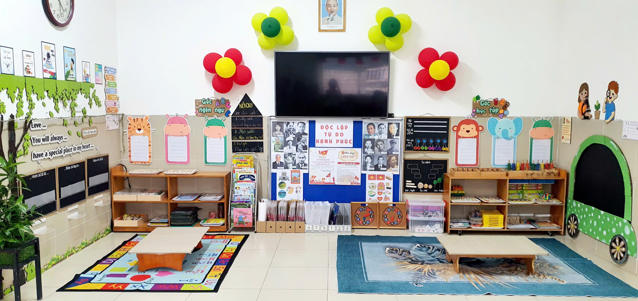
ĐÀM THOẠI
Góc học tập
Notes:
- Cho trẻ quan sát ảnh toàn cảnh lớp.
• Hỏi:
+ Lớp mình có những góc nào ?
+ Lần lượt chiếu từng khu vực: góc học tập, góc xây dựng, góc nghệ thuật, góc thiên nhiên.
+ Trẻ nêu tên, công dụng, chia sẻ góc yêu thích.

Slide 6
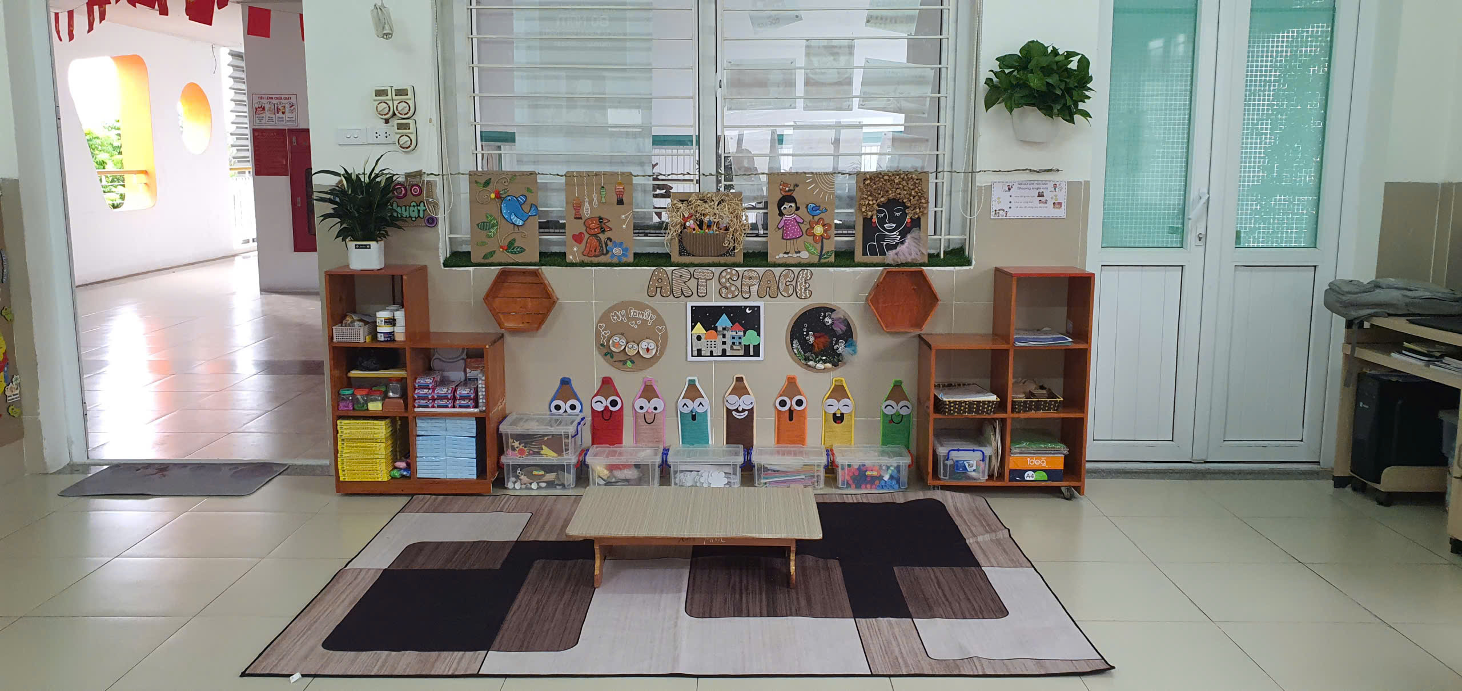
ĐÀM THOẠI
Góc tạo hình
Notes:
- Cho trẻ quan sát ảnh toàn cảnh lớp.
• Hỏi:
+ Lớp mình có những góc nào ?
+ Lần lượt chiếu từng khu vực: góc học tập, góc xây dựng, góc nghệ thuật, góc thiên nhiên.
+ Trẻ nêu tên, công dụng, chia sẻ góc yêu thích.

Slide 7
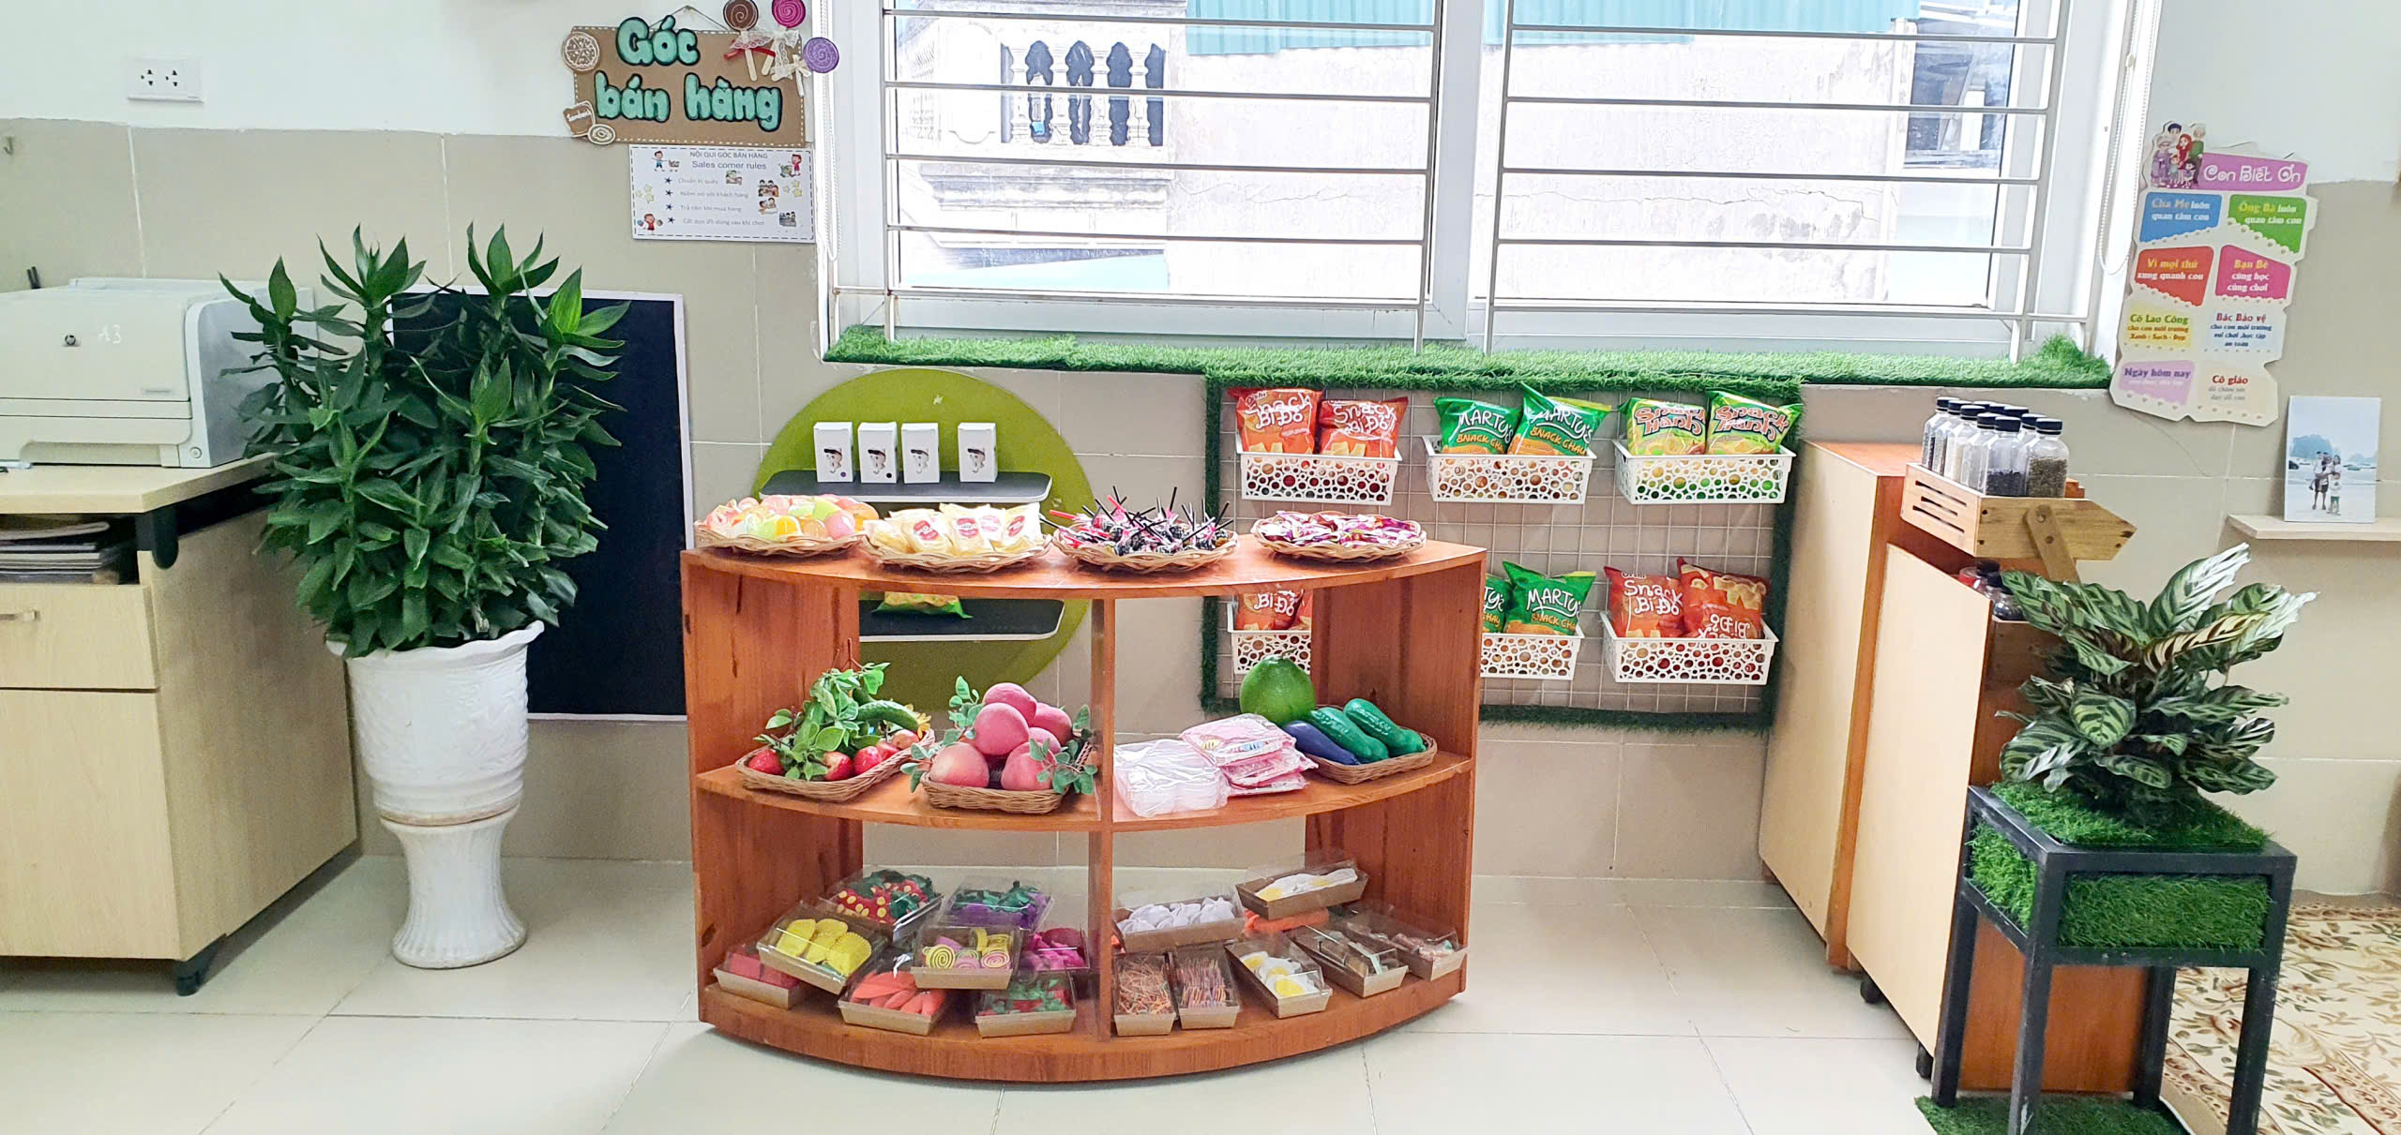
ĐÀM THOẠI
Góc bán hàng
Notes:
- Cho trẻ quan sát ảnh toàn cảnh lớp.
• Hỏi:
+ Lớp mình có những góc nào ?
+ Lần lượt chiếu từng khu vực: góc học tập, góc xây dựng, góc nghệ thuật, góc thiên nhiên.
+ Trẻ nêu tên, công dụng, chia sẻ góc yêu thích.

Slide 8
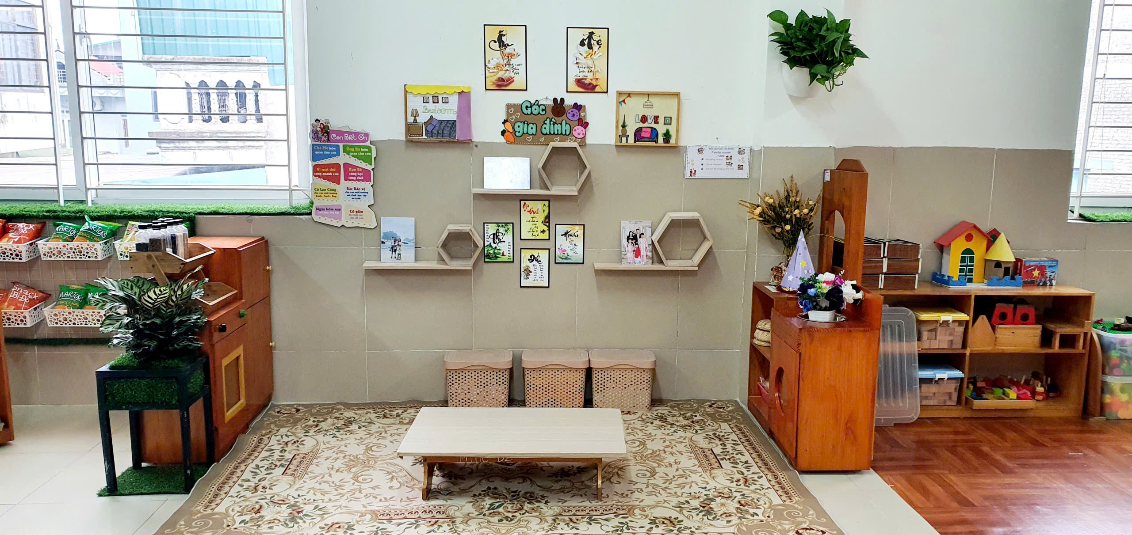
ĐÀM THOẠI
Góc gia đình
Notes:
- Cho trẻ quan sát ảnh toàn cảnh lớp.
• Hỏi:
+ Lớp mình có những góc nào ?
+ Lần lượt chiếu từng khu vực: góc học tập, góc xây dựng, góc nghệ thuật, góc thiên nhiên.
+ Trẻ nêu tên, công dụng, chia sẻ góc yêu thích.

Slide 9
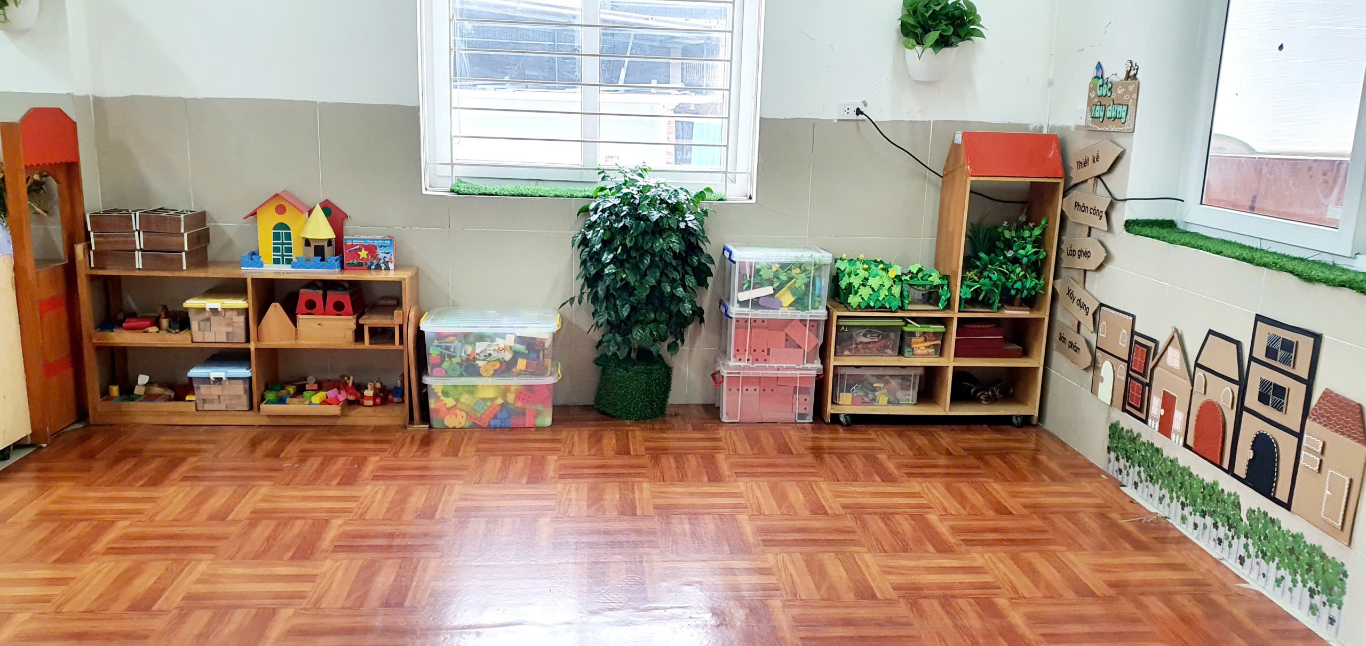
ĐÀM THOẠI
Góc xây dựng
Notes:
- Cho trẻ quan sát ảnh toàn cảnh lớp.
• Hỏi:
+ Lớp mình có những góc nào ?
+ Lần lượt chiếu từng khu vực: góc học tập, góc xây dựng, góc nghệ thuật, góc thiên nhiên.
+ Trẻ nêu tên, công dụng, chia sẻ góc yêu thích.

Slide 10
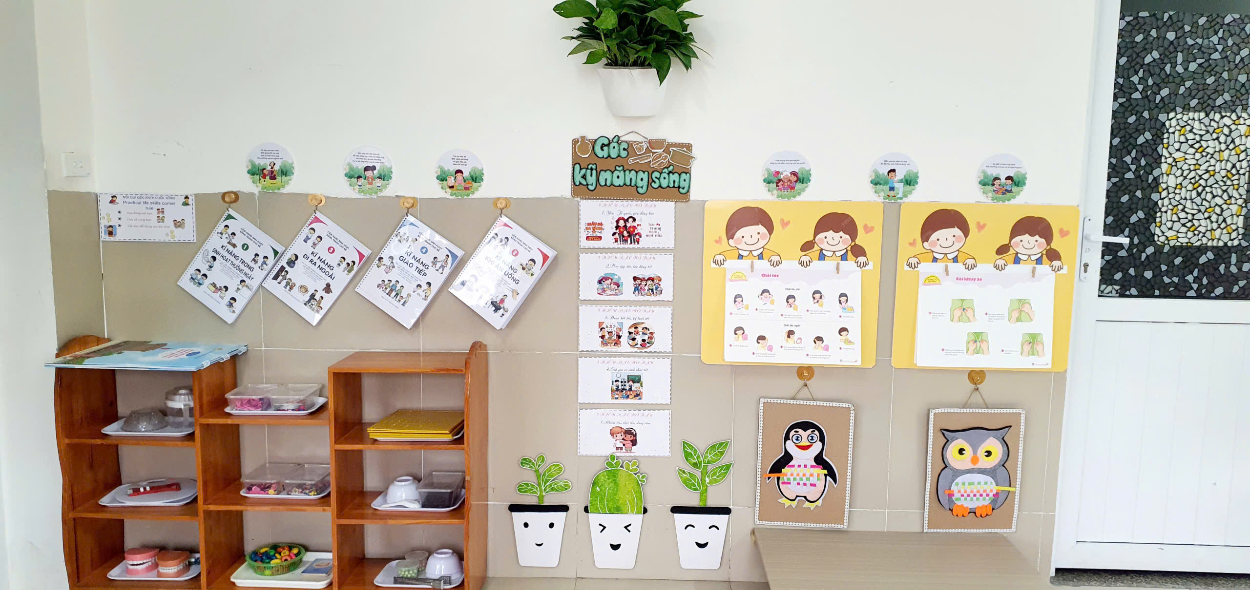
ĐÀM THOẠI
Góc kĩ năng thực hành cuộc sống
Notes:
- Cho trẻ quan sát ảnh toàn cảnh lớp.
• Hỏi:
+ Lớp mình có những góc nào ?
+ Lần lượt chiếu từng khu vực: góc học tập, góc xây dựng, góc nghệ thuật, góc thiên nhiên.
+ Trẻ nêu tên, công dụng, chia sẻ góc yêu thích.

Slide 11
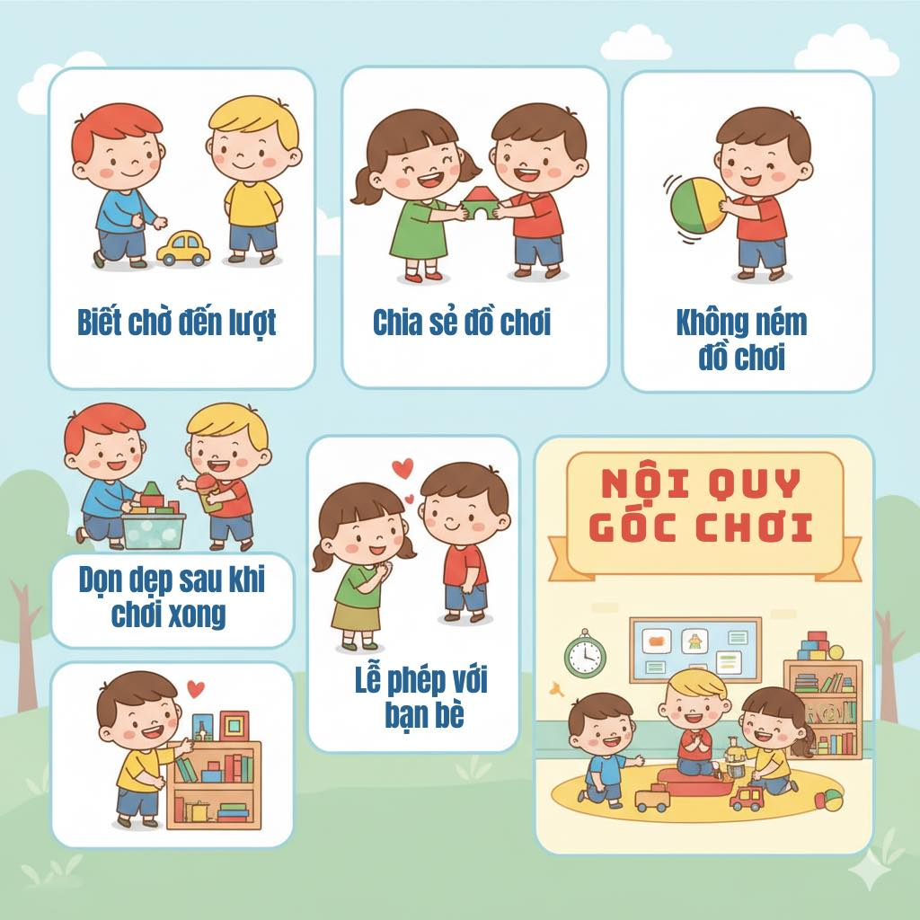
NỘI QUY GÓC CHƠI
Biết chờ đến lượt
Chia sẻ đồ chơi
Không ném đồ chơi
Dọn dẹp sau khi chơi xong
Lễ phép với bạn bè
Notes:
Cô và trẻ trò chuyện: Làm gì để lớp luôn gọn gàng?
- Dặn dò: Giữ gìn đồ chơi, vệ sinh lớp học.
- Hát và vận động bài 'Lớp chúng mình'.
ảng

Slide 12
HỘP QUÀ BÍ MẬT
• Trò chơi 'Chiếc hộp bí mật': Hộp quà chứa hình ảnh đồ vật.
• Trẻ đoán tên và công dụng của đồ vật trong lớp.
Notes:
Mục tiêu bài giảng

Slide 13
BÀI HÁT LỚP CHÚNG TA ĐOÀN KẾT
Notes:
Mục tiêu bài giảng

